Slide 1


МИНИСТЕРСТВО ТОРГОВЛИ И УСЛУГ РЕСПУБЛИКИ БАШКОРТОСТАН
ОСНОВЫ
ЗАКОНОДАТЕЛЬСТВА В ОБЛАСТИ
ЗАЩИТЫ ПРАВ ПОТРЕБИТЕЛЕЙ
СУЛЕЙМАНОВА ЛЯЛЯ ХАМЗОВНА –
начальник отдела защиты прав потребителей

Slide 2
МИНИСТЕРСТВО ТОРГОВЛИ И УСЛУГ РЕСПУБЛИКИ БАШКОРТОСТАН
НАЦИОНАЛЬНАЯ СИСТЕМА
ЗАЩИТЫ ПРАВ ПОТРЕБИТЕЛЕЙ
РОССИЙСКАЯ
ФЕДЕРАЦИЯ
Уполномоченный Федеральный орган исполнительной власти
СУБЪЕКТЫ
РОССИЙСКОЙ ФЕДЕРАЦИИ
Высший исполнительный орган государственной власти субъекта РФ
Орган местного самоуправления
МУНИЦИПАЛЬНЫЕ ОБРАЗОВАНИЯ
Общественные объединения потребителей
(их ассоциации, союзы)
ГРАЖДАНСКОЕ
ОБЩЕСТВО

Slide 3
МИНИСТЕРСТВО ТОРГОВЛИ И УСЛУГ РЕСПУБЛИКИ БАШКОРТОСТАН
Стратегические документы
в области защиты прав потребителей
Стратегия государственной политики Российской Федерации в области защиты прав потребителей на период до 2030 года (утв. распоряжением Правительства РФ от 28 августа 2017 года № 1837-р)
Закон Российской Федерации «О защите прав потребителей» (от 07 февраля 1992 года N 2300-I)
Федеральный закон об общих принципах организации местного самоуправления в Российской Федерации (от 06 октября 2003 года № 131-ФЗ)
Государственная программа «О защите прав потребителей в Республике Башкортостан» (утв. постановлением Правительства РБ от 24 марта 2017 года № 107)
срок действия с 2018 по 2023 годы
Государственная программа «О защите прав потребителей в Республике Башкортостан» (утв. постановлением Правительства РБ от 7 декабря 2023 года № 698)
срок действия с 2024 по 2030 годы

Slide 4
МИНИСТЕРСТВО ТОРГОВЛИ И УСЛУГ РЕСПУБЛИКИ БАШКОРТОСТАН
ИЗМЕНЕНИЯ В СТРАТЕГИЧЕСКИЕХ ДОКУМЕНТАХ
• ФЕДЕРАЛЬНЫЙ ЗАКОН « О ВНЕСЕНИИ ИЗМЕНЕНИЙ
В ФЕДЕРАЛЬНЫЙ ЗАКОН "ОБ ОБЩИХ ПРИНЦИПАХ ОРГАНИЗАЦИИ МЕСТНОГО САМОУПРАВЛЕНИЯ В РОССИЙСКОЙ ФЕДЕРАЦИИ" В ЧАСТИ ПРАВА ОРГАНОВ МЕСТНОГО САМОУПРАВЛЕНИЯ ГОРОДСКОГО, СЕЛЬСКОГО ПОСЕЛЕНИЯ, МУНИЦИПАЛЬНОГО РАЙОНА, ГОРОДСКОГО ОКРУГА, ГОРОДСКОГО ОКРУГА С ВНУТРИГОРОДСКИМ ДЕЛЕНИЕМ, ВНУТРИГОРОДСКОГО РАЙОНА НА ОСУЩЕСТВЛЕНИЕ МЕРОПРИЯТИЙ ПО ЗАЩИТЕ ПРАВ ПОТРЕБИТЕЛЕЙ»
от 29.07.2018 № 244-ФЗ
(вступил в силу с 10 августа 2018 года)
• ФЕДЕРАЛЬНЫЙ ЗАКОН «О ВНЕСЕНИИ ИЗМЕНЕНИЙ
В ЗАКОН РОССИЙСКОЙ ФЕДЕРАЦИИ "О ЗАЩИТЕ ПРАВ ПОТРЕБИТЕЛЕЙ"
В ЧАСТИ СОВЕРШЕНСТВОВАНИЯ ГОСУДАРСТВЕННОЙ ПОЛИТИКИ В СФЕРЕ ЗАЩИТЫ ПРАВ ПОТРЕБИТЕЛЕЙ» от 18 марта 2019 № 38-ФЗ
(вступил в силу с 29 марта 2019 года)

Slide 5
МИНИСТЕРСТВО ТОРГОВЛИ И УСЛУГ РЕСПУБЛИКИ БАШКОРТОСТАН
Статьи 14.1, 15.1 и 16.1
Федерального закона от 06 октября 2003 № 131-ФЗ
«Об общих принципах организации местного самоуправления в Российской Федерации» в редакции 244-ФЗ от 29.07.2018
Статья 14.1 Права органов местного самоуправления городского, сельского поселения на решение вопросов, не отнесенных к вопросам местного значения поселений (часть 1 дополнена пунктом 17)
17) осуществление мероприятий по защите прав потребителей, предусмотренных Законом Российской Федерации от 7 февраля 1992 года № 2300-I «О защите прав потребителей»
Статья 15.1 Права органов местного самоуправления муниципального района на решение вопросов, не отнесенных к вопросам местного значения муниципальных районов (часть 1 дополнена пунктом 16)
16) осуществление мероприятий по защите прав потребителей, предусмотренных Законом Российской Федерации от 7 февраля 1992 года № 2300-I «О защите прав потребителей»
Статья 16.1 Права органов местного самоуправления муниципального округа, городского округа, городского округа с внутригородским делением, внутригородского района на решение вопросов, не отнесенных к вопросам местного значения муниципального округа, городского округа, городского округа с внутригородским делением, внутригородского района
(часть 1 дополнена пунктом 18 и часть 1.1 дополнена пунктом 6)
18) и 6) осуществление мероприятий по защите прав потребителей, предусмотренных Законом Российской Федерации от 7 февраля 1992 года № 2300-I «О защите прав потребителей»

Slide 6
МИНИСТЕРСТВО ТОРГОВЛИ И УСЛУГ РЕСПУБЛИКИ БАШКОРТОСТАН
Статья 44 Закона Российской Федерации
«О защите прав потребителей»
в редакции 38-ФЗ от 18 марта 2019 года
ОРГАНЫ МЕСТНОГО САМОУПРАВЛЕНИЯ
В ЦЕЛЯХ ЗАЩИТЫ ПРАВ ПОТРЕБИТЕЛЕЙ ВПРАВЕ:
• рассматривать обращения потребителей;
• консультировать их по вопросам защиты прав потребителей;
• обращаться в суды в защиту прав потребителей (неопределенного круга потребителей);
• разрабатывать муниципальные программы по защите прав потребителей;
• извещать ФОИС, осуществляющие контроль за качеством и безопасностью товаров (работ, услуг), о товарах (работах, услугах) ненадлежащего качества и опасных для жизни и здоровья (по обращениям потребителей)

Slide 7
МИНИСТЕРСТВО ТОРГОВЛИ И УСЛУГ РЕСПУБЛИКИ БАШКОРТОСТАН
)
МУНИЦИПАЛЬНЫЕ ПРОГРАММНЫЕ ДОКУМЕНТЫ (818)
МУНИЦИПАЛЬНЫЕ РАЙОНЫ И ГОРОДСКИЕ ОКРУГА
РЕСПУБЛИКИ БАШКОРТОСТАН
Программы по защите прав потребителей – 32
Подпрограммы по защите прав потребителей – 19
Планы по защите прав потребителей - 12
СЕЛЬСКИЕ ПОСЕЛЕНИЯ МУНИЦИПАЛЬНЫХ РАЙОНОВ РЕСПУБЛИКИ БАШКОРТОСТАН
Планы по защите прав потребителей – 817
Программа по защите прав потребителей - 1

Slide 8

МИНИСТЕРСТВО ТОРГОВЛИ И УСЛУГ РЕСПУБЛИКИ БАШКОРТОСТАН
ПОСТАНОВЛЕНИЕ ПРАВИТЕЛЬСТВА РФ
ОТ 11 ИЮЛЯ 2020 г. N 1036
«О признании утратившими силу нормативных правовых актов и отдельных положений нормативных правовых актов Правительства Российской Федерации, об отмене нормативных правовых актов федеральных органов исполнительной власти, содержащих обязательные требования, соблюдение которых оценивается при проведении мероприятий по контролю при осуществлении федерального государственного надзора в области защиты прав потребителей»
Вступил в силу с 01 января 2021 года
(пункт 3 с 15 июля 2020 г)

Slide 9



МИНИСТЕРСТВО ТОРГОВЛИ И УСЛУГ РЕСПУБЛИКИ БАШКОРТОСТАН
Документы, вступающие в силу с 01 января 2021 года
Правила оказания платных образовательных услуг, утвержденные постановлением Правительства РФ от 15 сентября 2020 года № 1441 (с 01.01.2021 по 31.12.2026)
Правила бытового обслуживания населения, утвержденные постановлением Правительства РФ от 21 сентября 2020 № 1514
(с 01.01.2021 по 01.01.2027)
Правила оказания услуг общественного питания, утвержденные постановлением Правительства РФ от 21 сентября 2020 года № 1515 (01.01.2021 по 01.01.2027)
Правила возмещения реального ущерба туристам и (или) иным заказчикам туристского продукта из денежных средств фонда персональной ответственности туроператора в сфере выездного туризма, утвержденные постановлением Правительства РФ от 23 сентября 2020 года № 1532 (01.01.2021 по 31.12.2026)

Slide 10

МИНИСТЕРСТВО ТОРГОВЛИ И УСЛУГ РЕСПУБЛИКИ БАШКОРТОСТАН
Правила перевозок пассажиров и багажа автомобильным транспортом и городским наземным электрическим транспортом, утвержденные постановлением Правительства РФ от 1 октября 2020 года № 1586
(с 01.01.2021 по 01.01.2027)
Документы, вступающие в силу с 01 января 2021 года
Правила выплаты туристу и (или) иному заказчику страхового возмещения по договору страхования ответственности туроператора или уплаты денежной суммы по банковской гарантии в случаях заключения туроператором более одного договора страхования либо более одного договора о предоставлении банковской гарантии или заключения туроператором договора либо договоров страхования и договора либо договоров о предоставлении банковской гарантии, утвержденные постановлением Правительства РФ 11 ноября 2020 года № 1811
(с 01.01.2021 по 01.01.2026)
Правила оказания услуг по реализации туристского продукта, утвержденные постановлением Правительства РФ от 18 ноября 2020 года № 1852
(с 01.01.2021 по 31.12.2026)
Правила предоставления гостиничных услуг, утвержденные постановлением Правительства РФ от 18 ноября 2020 года № 1853 (с 01.01.2021 по 31.12.2026)

Slide 11

МИНИСТЕРСТВО ТОРГОВЛИ И УСЛУГ РЕСПУБЛИКИ БАШКОРТОСТАН
Документы, вступающие в силу с 01 января 2021 года
Правила перевозок грузов автомобильным транспортом и о внесении изменений в пункт 2.1.1 Правил дорожного движения Российской Федерации, утвержденные постановлением Правительства РФ от 21 декабря 2020 года № 2200 (с 01.01.2021 по 01.01.2027)
Правила продажи товаров по договору розничной купли-продажи, утвержденные постановлением Правительства РФ 31 декабря 2020 года № 2463 (с 01.01.2021 по 01.01.2027)
Перечень товаров длительного пользования, на которые не распространяется требование потребителя о безвозмездном предоставлении ему товара, обладающего этими же основными потребительскими свойствами, на период ремонта или замены такого товара, утвержденные постановлением Правительства РФ от 31 декабря 2020 года № 2463 (с 01.01.2021 по 01.01.2027)
Перечень непродовольственных товаров надлежащего качества, не подлежащих обмену, утвержденные постановлением Правительства РФ от 31 декабря 2020 года № 2463 (с 01.01.2021 по 01.01.2027)

Slide 12
МИНИСТЕРСТВО ТОРГОВЛИ И УСЛУГ РЕСПУБЛИКИ БАШКОРТОСТАН
Документы, вступающие в силу с 2022-2023 г.г.
Правила оказания услуг связи по передаче данных, утвержденные постановлением Правительства РФ 31 декабря 2021 года № 2606 (с 13.01.2022 по 13.01.2028)
Правила оказания телематических услуг связи, утвержденные постановлением Правительства РФ от 31 декабря 2021 года № 2607
(с 14.01.2022 по 14.01.2028)
Правила оказания услуг телефонной связи, утвержденные постановлением Правительства РФ от 28 мая 2022 года № 968
(с 01.09.2022 до 01.09.2028)
Правила оказания услуг телеграфной связи, утверждены постановлением Правительства РФ от 28.05.2022 № 968 (с 01.09.2022 по 01.09.2028)
Правила предоставления медицинскими организациями платных медицинских услуг (с 01.09.2023 по 01.09.2026)

Slide 13
МИНИСТЕРСТВО ТОРГОВЛИ И УСЛУГ РЕСПУБЛИКИ БАШКОРТОСТАН
ПРОДАВЕЦ (ИЗГОТОВИТЕЛЬ), УПОЛНОМОЧЕННЫЕ ОРГАНИЗАЦИЯ ИЛИ ИП, ИМПОРТЕР ОТВЕЧАЮТ ЗА НЕДОСТАТКИ ТОВАРА:
ИЗГОТОВИТЕЛЬ, УПОЛНОМОЧЕННЫЕ ОРГАНИЗАЦИЯ ИЛИ ИП, ИМПОРТЕР ОТВЕЧАЮТ ЗА НЕДОСТАТКИ ТОВАРА:
в течение гарантийного срока
Важно! Потребитель не проводит проверку качества (экспертизу) товара (п. 6 ст. 18 Закона о защите прав потребителей);
по истечении гарантийного срока,
но в пределах 2 лет
Важно! Потребитель проводит экспертизу товара (п. 5 ст. 19 Закона о защите прав потребителей);
в течение 2 лет, если гарантийный срок не установлен
Важно! Потребитель проводит экспертизу товара (п.6 ст. 18 и п. 1 ст. 19 Закона о защите прав потребителей);
по истечении 2 лет в пределах
срока службы или 10 лет
(если срок службы на товар не установлен)
в случае выявления в товаре существенного недостатка - устранение недостатков товара на безвозмездной основе.
Если ремонт свыше 20 дней - возврат денег или обмен.
Недостаток неустранимый - возврат денег или обмен.
Важно! Потребитель проводит экспертизу товара (п. 6 ст. 19 Закона о защите прав потребителей);

Slide 14
МИНИСТЕРСТВО ТОРГОВЛИ И УСЛУГ РЕСПУБЛИКИ БАШКОРТОСТАН
ПРАВА ПОТРЕБИТЕЛЕЙ
ПРИ ОБНАРУЖЕНИИ
В ТОВАРЕ НЕДОСТАТКОВ
(СТАТЬЯ 18 ЗАКОНА РФ «О ЗАЩИТЕ ПРАВ ПОТРЕБИТЕЛЕЙ»)

Slide 15


МИНИСТЕРСТВО ТОРГОВЛИ И УСЛУГ РЕСПУБЛИКИ БАШКОРТОСТАН
Потребитель в случае обнаружения в товаре
недостатков вправе потребовать:
Замены на товар этой же марки (этих же модели и (или) артикула);
2. Замены на такой же товар другой марки (модели, артикула) с соответствующим перерасчетом покупной цены;
3. Соразмерного уменьшения покупной цены;
4. Незамедлительного безвозмездного устранения недостатков товара или возмещения расходов на их исправление потребителем или третьим лицом;
5. Отказаться от исполнения договора купли-продажи и потребовать возврата уплаченной за товар суммы
Важно! Право выбора одного из этих требований закреплено за потребителем!

Slide 16
МИНИСТЕРСТВО ТОРГОВЛИ И УСЛУГ РЕСПУБЛИКИ БАШКОРТОСТАН
Права потребителя при обнаружении
в технически сложном товаре недостатков
(пункт 1 статья 18 Закона
РФ «О защите прав потребителей»)
В ТЕЧЕНИЕ 15 ДНЕЙ СО ДНЯ ПЕРЕДАЧИ ТОВАРА ПОТРЕБИТЕЛЬ ВПРАВЕ:
• отказаться от исполнения договора купли-продажи и потребовать возврата уплаченной за товар суммы
• потребовать замены на товар этой же марки(этих же модели и (или) артикула)
• потребовать замены на такой же товар другой марки (модели, артикула) с соответствующим перерасчетом покупной цены
ПО ИСТЕЧЕНИИ 15 ДНЕЙ СО ДНЯ ПЕРЕДАЧИ ТОВАРА ПОТРЕБИТЕЛЮ ТРЕБОВАНИЯ ПОДЛЕЖАТ УДОВЛЕТВОРЕНИЮ В СЛУЧАЕ:
• обнаружения существенного недостатка товара (см. преамбулу Закона);
• нарушения установленных Законом сроков устранения недостатков товара (пункт 1 статьи 20 Закона);
• невозможности использования товара в течение каждого года гарантийного срока в совокупности более 30 дней вследствие неоднократного устранения его различных недостатков
У ПОТРЕБИТЕЛЯ ОСТАЛОСЬ ПРАВО НА
• соразмерное уменьшение покупной цены;
• незамедлительное безвозмездное устранение недостатков товара или возмещения расходов на их исправление потребителем или третьим лицом;

Slide 17
МИНИСТЕРСТВО ТОРГОВЛИ И УСЛУГ РЕСПУБЛИКИ БАШКОРТОСТАН
Понятие существенного недостатка
(преамбула Закона
РФ «О защите прав потребителей»)
Существенный недостаток товара (работы, услуги) - неустранимый недостаток или недостаток, который не может быть устранен без несоразмерных расходов или затрат времени, или выявляется неоднократно, или проявляется вновь после его устранения, или другие подобные недостатки
Сроки устранение недостатков товара
(пункт 1 статья 20 Закона РФ «О защите прав потребителей»)
Незамедлительно - если срок устранения недостатков товара не определен в письменной форме соглашением сторон (в минимальный срок, объективно необходимый для их устранения с учетом обычно применяемого способа);
45 дней не более – если срок устранения недостатков товара определен в письменной форме соглашением сторон;
ВНИМАНИЕ! Отсутствие запасных частей (деталей, материалов), оборудования не являются основанием для заключения соглашения о новом сроке и не освобождают от ответственности за нарушение срока, определенного соглашением сторон первоначально

Slide 18
МИНИСТЕРСТВО ТОРГОВЛИ И УСЛУГ РЕСПУБЛИКИ БАШКОРТОСТАН
ПЕРЕЧЕНЬ ТЕХНИЧЕСКИ СЛОЖНЫХ ТОВАРОВ
(утвержден постановлением Правительства РФ от 10 ноября 2011 № 924)
1. Легкие самолеты, вертолеты и летательные аппараты с двигателем внутреннего сгорания (с электродвигателем)
2. Автомобили легковые, мотоциклы, мотороллеры и транспортные средства с двигателем внутреннего сгорания (с электродвигателем), предназначенные для движения по дорогам общего пользования
3. Тракторы, мотоблоки, мотокультиваторы, машины и оборудование для сельского хозяйства с двигателем внутреннего сгорания (с электродвигателем)
4. Снегоходы и транспортные средства с двигателем внутреннего сгорания (с электродвигателем), специально предназначенные для передвижения по снегу
5. Суда спортивные, туристские и прогулочные, катера, лодки, яхты и транспортные плавучие средства с двигателем внутреннего сгорания (с электродвигателем)
6. Оборудование навигации и беспроводной связи для бытового использования, в том числе спутниковой связи, имеющее сенсорный экран и обладающее двумя и более функциями
7. Системные блоки, компьютеры стационарные и портативные, включая ноутбуки, и персональные электронные вычислительные машины

Slide 19
МИНИСТЕРСТВО ТОРГОВЛИ И УСЛУГ РЕСПУБЛИКИ БАШКОРТОСТАН
ПЕРЕЧЕНЬ ТЕХНИЧЕСКИ СЛОЖНЫХ ТОВАРОВ
(утвержден постановлением Правительства РФ от 10 ноября 2011 № 924)
(в редакции постановления от 27.03.2019 № 327)
8. Лазерные или струйные многофункциональные устройства, мониторы с цифровым блоком управления
9. Комплекты спутникового телевидения, игровые приставки с цифровым блоком управления
10. Телевизоры, проекторы с цифровым блоком управления
11. Цифровые фото- и видеокамеры, объективы к ним и оптическое фото- и кинооборудование с цифровым блоком управления
12. Холодильники, морозильники, комбинированные холодильники-морозильники, посудомоечные, автоматические стиральные, сушильные и стирально-сушильные машины, кофемашины, кухонные комбайны, электрические и комбинированные газоэлектрические плиты, электрические и комбинированные газоэлектрические варочные панели, электрические и комбинированные газоэлектрические духовые шкафы, встраиваемые микроволновые печи, роботы-пылесосы, кондиционеры, электрические водонагреватели (постановление Правительства РФ от 27.03.2019 N 327)
13. Часы наручные и карманные механические, электронно-механические и электронные, с двумя и более функциями (постановление Правительства РФ от 27.05.2016 N 471)
14. Инструмент электрифицированный (машины ручные и переносные электрические) (постановление Правительства РФ от 17.09.2016 N 929)

Slide 20


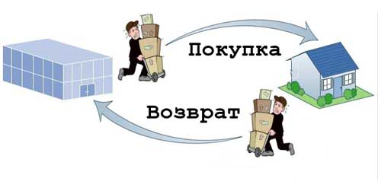

МИНИСТЕРСТВО ТОРГОВЛИ И УСЛУГ РЕСПУБЛИКИ БАШКОРТОСТАН
Сроки удовлетворения требований потребителя
(статьи 20, 21 и 22 Закона РФ «О защите прав потребителей»)
Проведение ремонта (ст. 20)
не более 45 дней, если срок оговорено в письменной форме;
незамедлительно – если срок не оговорен
Замена товара (ст. 21)
без проверки качества не более 7 дней
с проведением проверки качества не более 20 дней
при отсутствии товара для замены - 1 месяц
Не более 10 дней (ст. 22)
возврат денежной суммы
соразмерное уменьшение цены
возмещение расходов за проведенный ремонт
возмещение убытков
За нарушение указанных сроков предусмотрена выплата неустойки (пени) в размере 1 % от цены товара за каждый просроченный день (п. 1 ст. 23)

Slide 21
МИНИСТЕРСТВО ТОРГОВЛИ И УСЛУГ РЕСПУБЛИКИ БАШКОРТОСТАН
Перечень товаров длительного пользования, на которые не распространяется требование потребителя о безвозмездном предоставлении ему товара, обладающего этими же основными потребительскими свойствами, на период ремонта или замены такого товара
(от 31.12.2020 № 2463)
Автомобили, мотоциклы и другие виды мототехники, прицепы к ним, номерные агрегаты (двигатель, блок цилиндров двигателя, шасси (рама), кузов (кабина) автотранспортного средства или самоходной машины, а также коробка передач и мост самоходной машины) к автомобилям, мотоциклам и другим видам мототехники, кроме товаров, предназначенных для использования инвалидами, прогулочные суда и плавсредства
Электробытовые приборы, используемые как предметы туалета и в медицинских целях (электробритвы, электрофены, электрощипцы для завивки волос, медицинские электрорефлекторы, электрогрелки, электробинты, электропледы, электроодеяла, электрофены-щетки, электробигуди, электрические зубные щетки, электрические машинки для стрижки волос и иные приборы, имеющие соприкосновение со слизистой и (или) кожными покровами)
Ювелирные и другие изделия из драгоценных металлов и (или) драгоценных камней, ограненные драгоценные камни
Электрические, газовые и газоэлектрические приборы бытового назначения, используемые для термической обработки продуктов и приготовления пищи
Гражданское оружие, основные части гражданского огнестрельного оружия, патроны к гражданскому оружию, а также инициирующие и воспламеняющие вещества и материалы для самостоятельного снаряжения патронов к гражданскому огнестрельному длинноствольному оружию
Мебель

Slide 22

МИНИСТЕРСТВО ТОРГОВЛИ И УСЛУГ РЕСПУБЛИКИ БАШКОРТОСТАН
Ответственность продавца (уполномоченной организации)
(статьи 13 и 23 Закона РФ «О защите прав потребителей»)
За невыполнение (задержку выполнения) требования потребителя о предоставлении ему на период ремонта (замены) аналогичного товара продавец (уполномоченная организация), допустивший такие нарушения, уплачивает потребителю неустойку (пеню) в размере 1 % цены товара за каждый просроченный день (п. 1 ст. 23)
При удовлетворении судом требований потребителя, установленных законом, суд взыскивает с продавца (уполномоченной организации) за несоблюдение в добровольном порядке удовлетворения требований потребителя штраф в размере 50% от суммы, присужденной судом в пользу потребителя (п. 6 ст. 13)

Slide 23
МИНИСТЕРСТВО ТОРГОВЛИ И УСЛУГ РЕСПУБЛИКИ БАШКОРТОСТАН
ПРАВО ПОТРЕБИТЕЛЯ
НА ОБМЕН ТОВАРА
НАДЛЕЖАЩЕГО КАЧЕСТВА
(СТАТЬЯ 25 ЗАКОНА РФ «О ЗАЩИТЕ ПРАВ ПОТРЕБИТЕЛЕЙ»)

Slide 24
МИНИСТЕРСТВО ТОРГОВЛИ И УСЛУГ РЕСПУБЛИКИ БАШКОРТОСТАН
Право потребителя на обмен товара надлежащего качества
(статья 25 Закона РФ
«О защите прав потребителей»)
Потребитель вправе обменять непродовольственный товар надлежащего качества на аналогичный товар у продавца, у которого этот товар был приобретен, если указанный товар не подошел по форме, габаритам, фасону, расцветке, размеру или комплектации
ОСОБЕННОСТИ:
С момента покупки прошло не более 14 дней
Вид товара – непродовольственный
Товар не был в употреблении
Сохранен товарный вид, потребительские свойства, фабричные ярлыки
Товар надлежащего качества
Товар не вошел в перечень непродовольственных товаров надлежащего качества, не подлежащих возврату или обмену на аналогичный товар других размера, формы, габарита, фасона, расцветки или комплектации
Важно! Возврат денежных средств возможен только если нет
аналогичного товара в день обращения к продавцу

Slide 25
МИНИСТЕРСТВО ТОРГОВЛИ И УСЛУГ РЕСПУБЛИКИ БАШКОРТОСТАН
Перечень непродовольственных товаров надлежащего
качества, не подлежащих обмену
(утвержден постановлением Правительства РФ от 31 декабря 2020 № 2463)
1. Товары для профилактики и лечения заболеваний в домашних условиях (предметы санитарии и гигиены из металла, резины, текстиля и др. материалов, мед. изделия, ср-ва гигиены полости рта, линзы очковые, предметы по уходу за детьми), лекарств. препараты
2. Предметы личной гигиены (зубные щетки, расчески, заколки, бигуди для волос, парики, шиньоны и другие аналогичные товары)
3. Парфюмерно-косметические товары
4. Текстильные товары (хлопчатобумажные, льняные, шелковые, шерстяные и синтетические ткани, товары из нетканых материалов типа тканей - ленты, тесьма, кружево и др.), кабельная продукция (провода, шнуры, кабели), строительные и отделочные материалы (линолеум, пленка, ковровые покрытия и др.) и другие товары, цена которых определяется за единицу длины
5. Швейные и трикотажные изделия (изделия швейные и трикотажные бельевые, изделия чулочно-носочные)
6. Изделия и материалы, полностью или частично изготовленные из полимерных материалов и контакт. с пищевыми продуктами (посуда и принадлежности столовые и кухонные, емкости и упаковочные материалы для хранения и транспорт. пищевых продуктов, в том числе для разового использования)

Slide 26
МИНИСТЕРСТВО ТОРГОВЛИ И УСЛУГ РЕСПУБЛИКИ БАШКОРТОСТАН
Перечень непродовольственных товаров надлежащего
качества, не подлежащих обмену
(утвержден постановлением Правительства РФ от 31 декабря 2020 № 2463)
7. Товары бытовой химии, пестициды и агрохимикаты
8. Мебельные гарнитуры бытового назначения
9. Ювелирные и другие изделия из драгоценных металлов и (или) драгоценных камней, ограненные драгоценные камни
10. Автомобили и мотовелотовары, прицепы к ним, номерные агрегаты (двигатель, блок цилиндров двигателя, шасси (рама), кузов (кабина) автотранспортного средства или самоходной машины, а также коробка передач и мост самоходной машины) к автомобилям и мотовелотоварам, мобильные средства малой механизации сельскохозяйственных работ, прогулочные суда и иные плавсредства бытового назначения
11. Технически сложные товары бытового назначения, на которые установлены гарантийные сроки не менее одного года
12. Гражданское оружие, основные части гражданского огнестрельного оружия, патроны к гражданскому оружию, а также инициирующие и воспламеняющие вещества и материалы для самостоятельного снаряжения патронов к гражданскому огнестрельному длинноствольному оружию
13. Животные и растения
14. Непериодические издания (книги, брошюры, альбомы, картографические и нотные издания, листовые изоиздания, календари, буклеты, издания, воспроизведенные на технических носителях информации)

Slide 27


МИНИСТЕРСТВО ТОРГОВЛИ И УСЛУГ РЕСПУБЛИКИ БАШКОРТОСТАН
Пункт 45. При дистанционном способе продажи возврат транспортного средства надлежащего качества возможен если сохранены его потребительские свойства и товарный вид. При отсутствии документа, подтверждающего факт покупки возможно ссылаться на другие доказательства приобретения транспортного средства у этого продавца
Пункт 51. Ювелирные изделия надлежащего качества, приобретенные дистанционным способом, подлежат обмену и возврату

Slide 28
МИНИСТЕРСТВО ТОРГОВЛИ И УСЛУГ РЕСПУБЛИКИ БАШКОРТОСТАН
Последствия нарушения сроков выполнения работ (услуг)
(статья 28 Закона РФ «О защите прав потребителей»)
потребовать уменьшения цены за выполнение работы (оказание услуги)
поручить выполнение работы (оказание услуги) третьим лицам за разумную цену или выполнить ее своими силами и потребовать от исполнителя возмещения понесенных расходов
также потребовать полного возмещения убытков, причиненных ему в связи с нарушением сроков выполнения работы (оказания услуги)
отказаться от исполнения договора о выполнении работы (оказании услуги)
назначить исполнителю новый срок

Slide 29



МИНИСТЕРСТВО ТОРГОВЛИ И УСЛУГ РЕСПУБЛИКИ БАШКОРТОСТАН
Последствия нарушения сроков выполнения работ (услуг)
(статья 28 Закона РФ «О защите прав потребителей»)
          При отказе от исполнения договора о выполнении работы (оказании услуги) исполнитель не вправе требовать возмещения своих затрат, произведенных в процессе выполнения работы (оказания услуги), а также платы за выполненную работу (оказанную услугу), за исключением случая, если потребитель принял выполненную работу (оказанную услугу)

Slide 30


МИНИСТЕРСТВО ТОРГОВЛИ И УСЛУГ РЕСПУБЛИКИ БАШКОРТОСТАН
Последствия нарушения сроков выполнения работ (услуг)
(статья 28 Закона РФ «О защите прав потребителей»)
Исполнитель уплачивает потребителю за каждый день (час) просрочки неустойку (пеню) в размере трех процентов цены выполнения работы (оказания услуги), либо от общей цены заказа
Сумма взысканной потребителем неустойки (пени) не может превышать цену отдельного вида выполнения работы (оказания услуги) или общую цену заказа

Slide 31

МИНИСТЕРСТВО ТОРГОВЛИ И УСЛУГ РЕСПУБЛИКИ БАШКОРТОСТАН
безвозмездное устранение недостатков выполненной работы (оказанной услуги)
(в разумный срок, установленный потребителем)
отказ от исполнения договора о выполнении работы (оказании услуги) если недостатки не устранены в установленные договором срок или обнаружения существенных недостатков
(10 дней на удовлетворение)
безвозмездное изготовление другой вещи из однородного материала или повторное выполнение работы (подлежит удовлетворению в срок, установленный для срочного выполнения работы (оказания услуги), либо срок предусмотренный договором
возмещение понесенных расходов по устранению недостатков выполненной работы (оказанной услуги) своими силами или третьими лицами
(10 дней на удовлетворение)
соответствующее уменьшение цены выполненной работы (оказанной услуги) (10 дней на удовлетворение

Slide 32


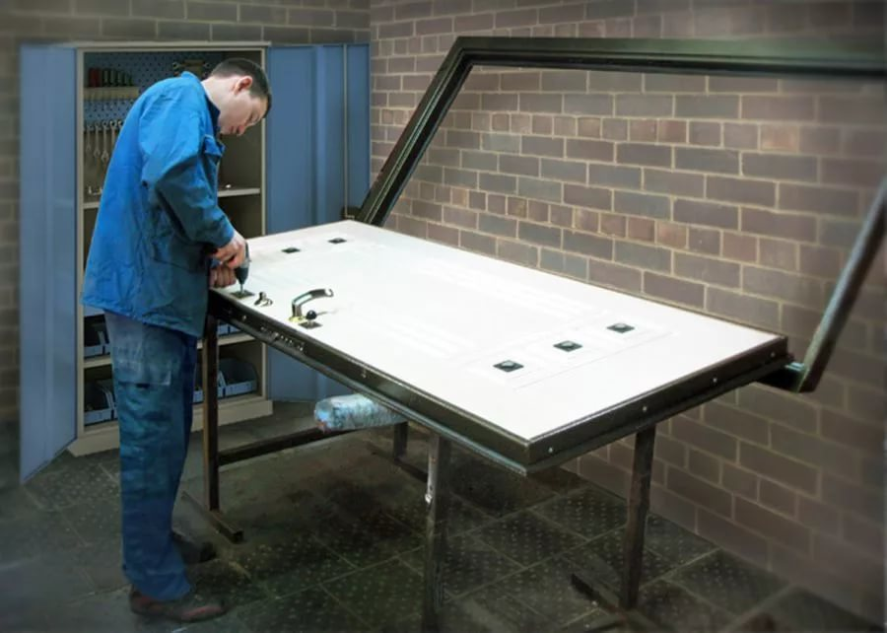

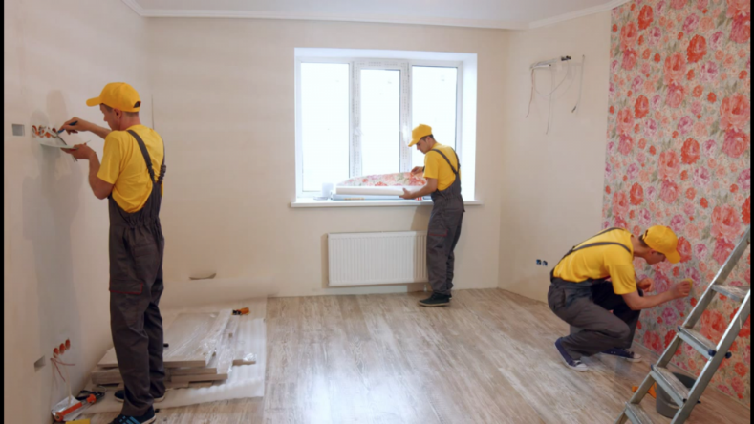
МИНИСТЕРСТВО ТОРГОВЛИ И УСЛУГ РЕСПУБЛИКИ БАШКОРТОСТАН
Потребитель вправе отказаться от исполнения договора о выполнении работ (оказании услуг) в любое время при условии оплаты исполнителю фактически понесенных им расходов, связанных с исполнением обязательств по данному договору
(статья 32 Закона РФ
«О защите прав потребителей»)

Slide 33

МИНИСТЕРСТВО ТОРГОВЛИ И УСЛУГ РЕСПУБЛИКИ БАШКОРТОСТАН
Государственная программа «Защита прав потребителей в Республике Башкортостан»

Slide 34
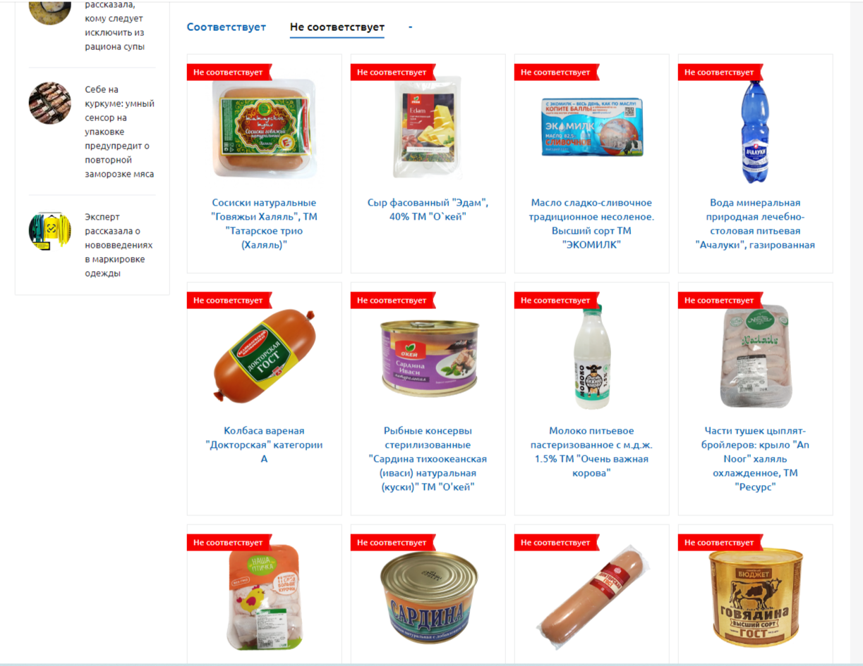
МИНИСТЕРСТВО ТОРГОВЛИ И УСЛУГ РЕСПУБЛИКИ БАШКОРТОСТАН

Slide 35
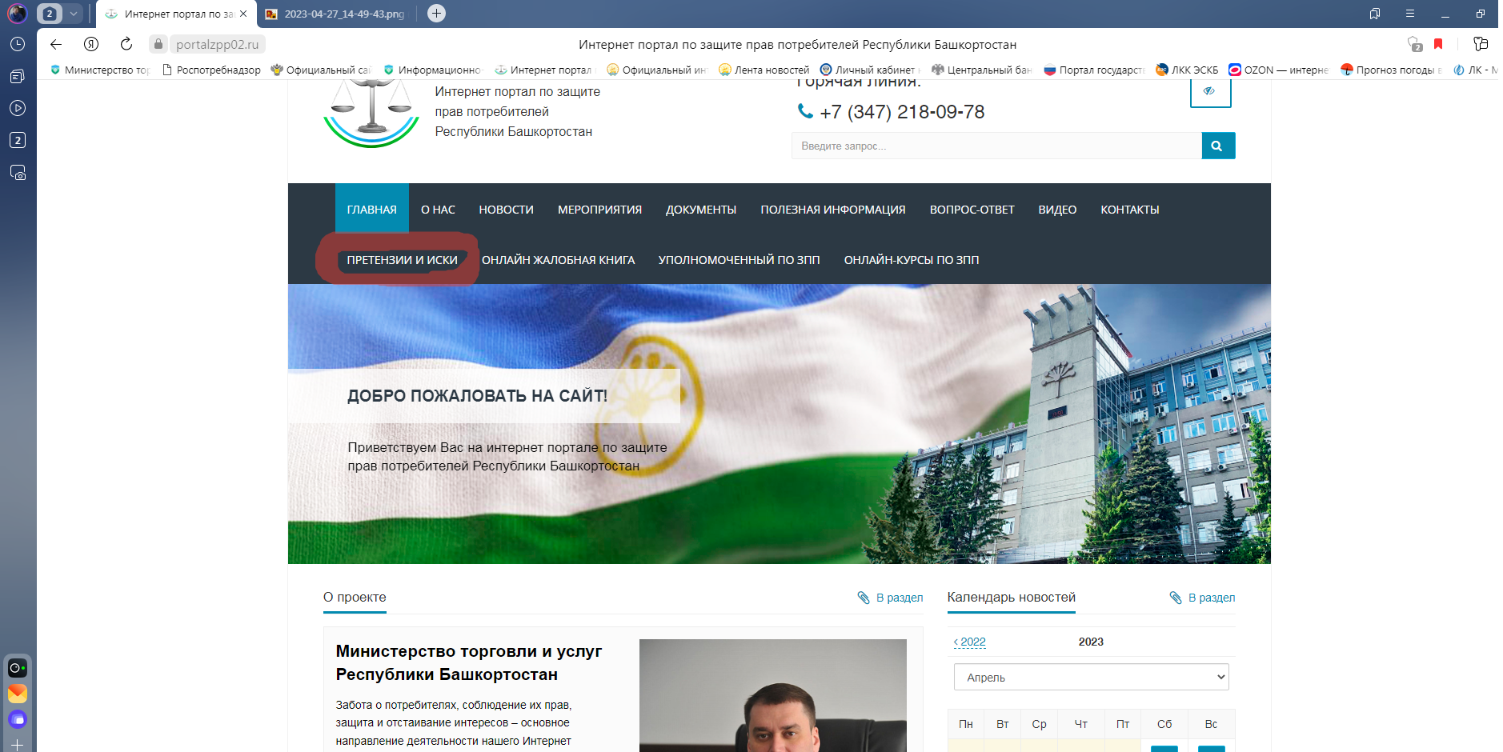
МИНИСТЕРСТВО ТОРГОВЛИ И УСЛУГ РЕСПУБЛИКИ БАШКОРТОСТАН
Государственная программа «Защита прав потребителей в Республике Башкортостан»

Slide 36
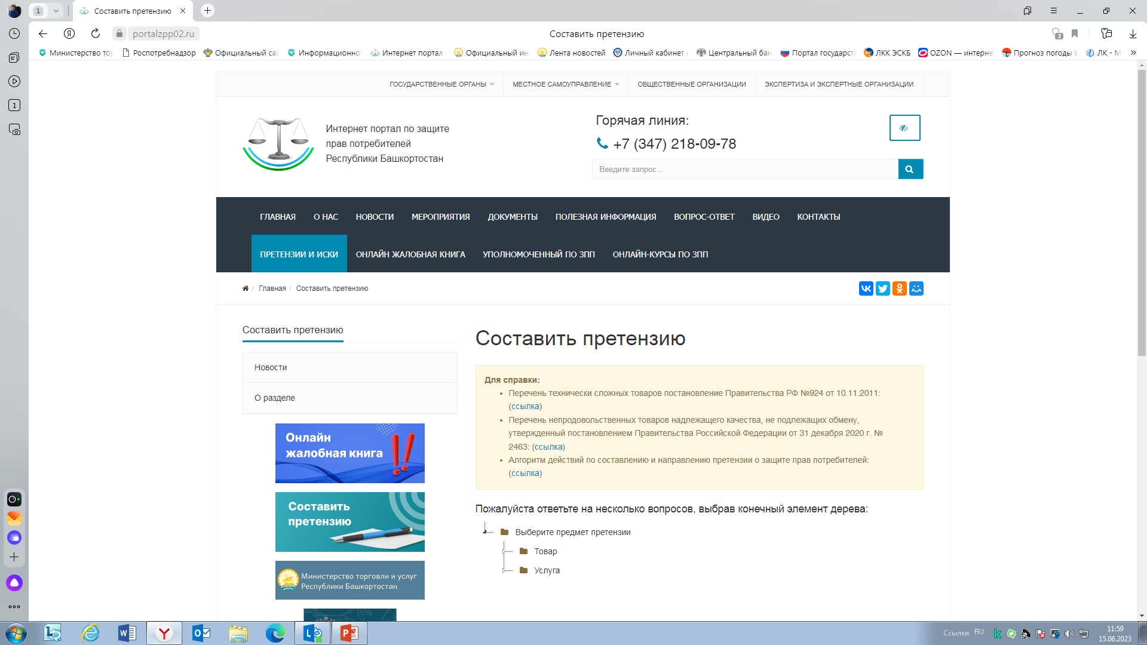
МИНИСТЕРСТВО ТОРГОВЛИ И УСЛУГ РЕСПУБЛИКИ БАШКОРТОСТАН
Государственная программа «Защита прав потребителей в Республике Башкортостан»

Slide 37
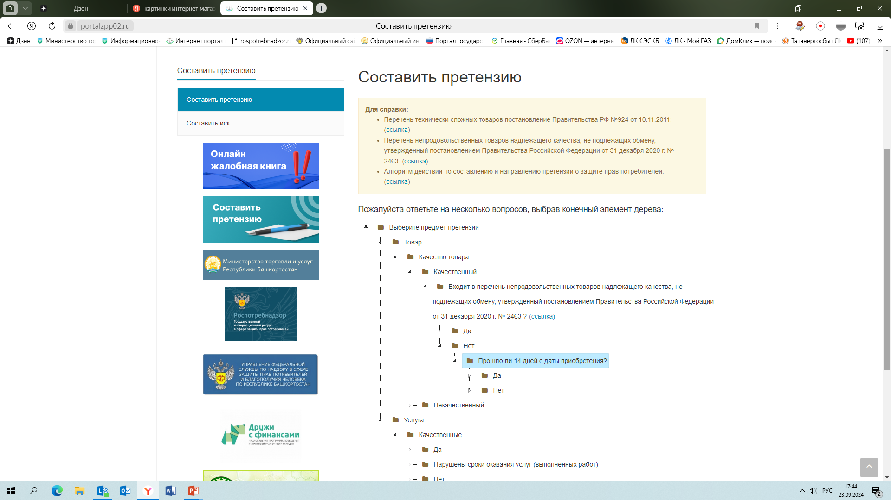
МИНИСТЕРСТВО ТОРГОВЛИ И УСЛУГ РЕСПУБЛИКИ БАШКОРТОСТАН
Государственная программа «Защита прав потребителей в Республике Башкортостан»

Slide 38
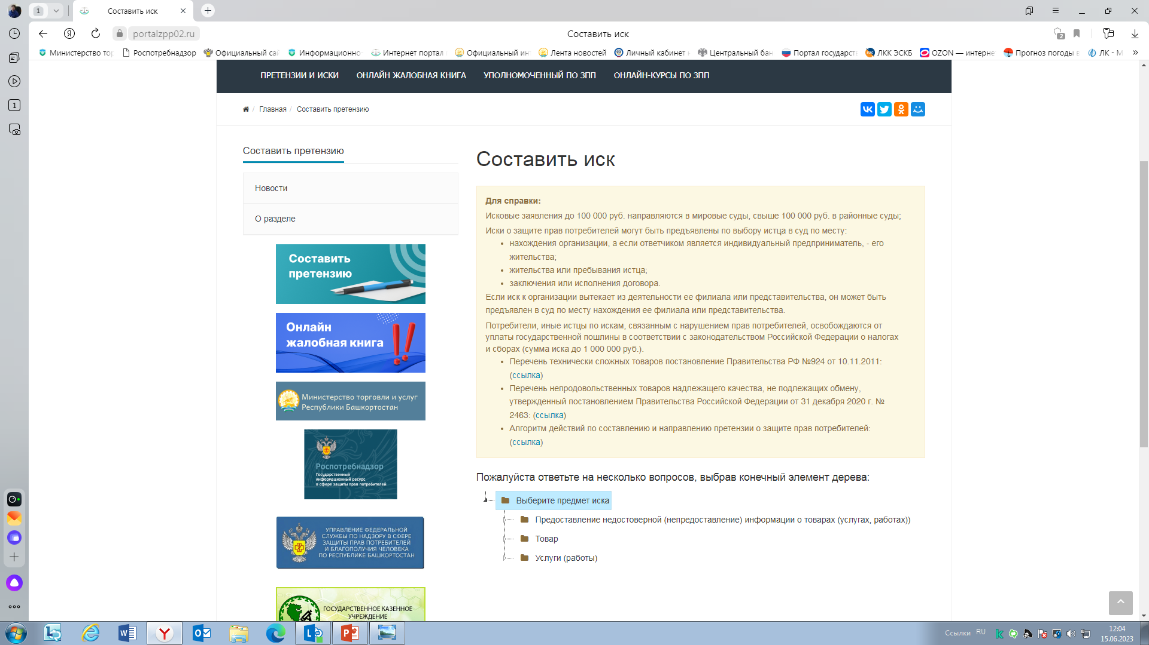
МИНИСТЕРСТВО ТОРГОВЛИ И УСЛУГ РЕСПУБЛИКИ БАШКОРТОСТАН
Государственная программа «Защита прав потребителей в Республике Башкортостан»

Slide 39
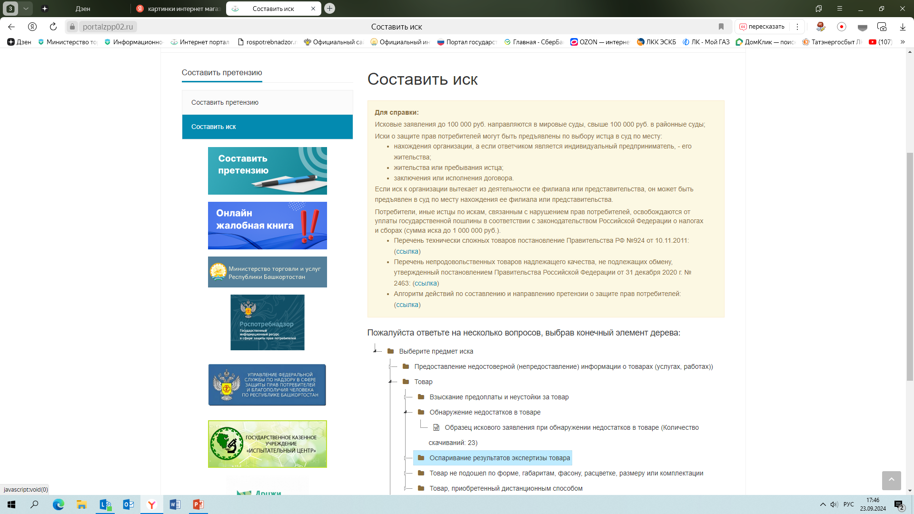
МИНИСТЕРСТВО ТОРГОВЛИ И УСЛУГ РЕСПУБЛИКИ БАШКОРТОСТАН
Государственная программа «Защита прав потребителей в Республике Башкортостан»

Slide 40
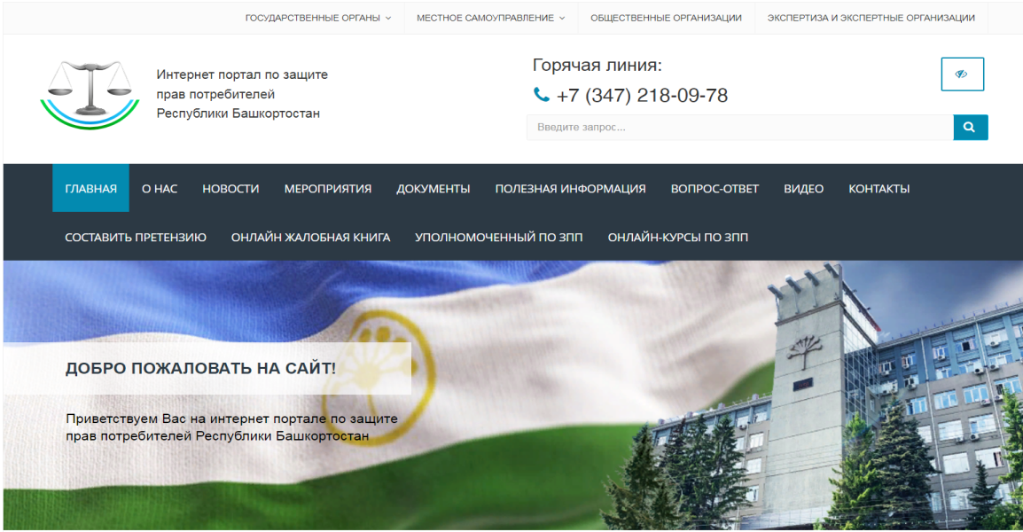

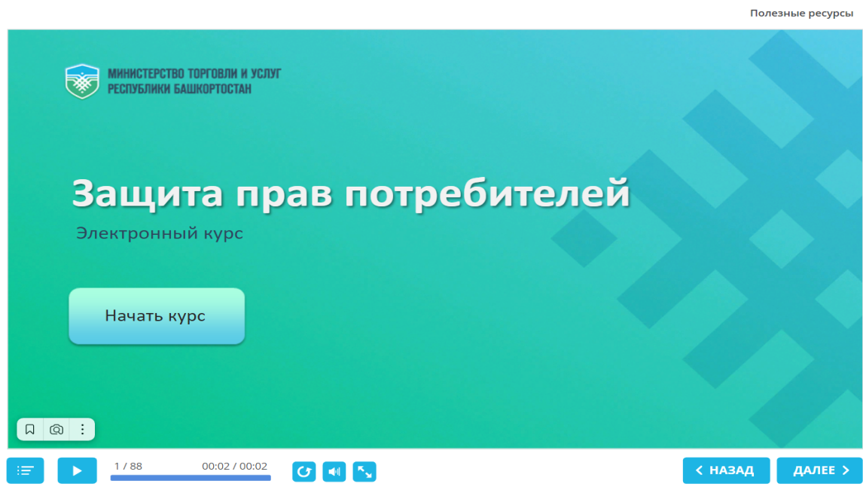
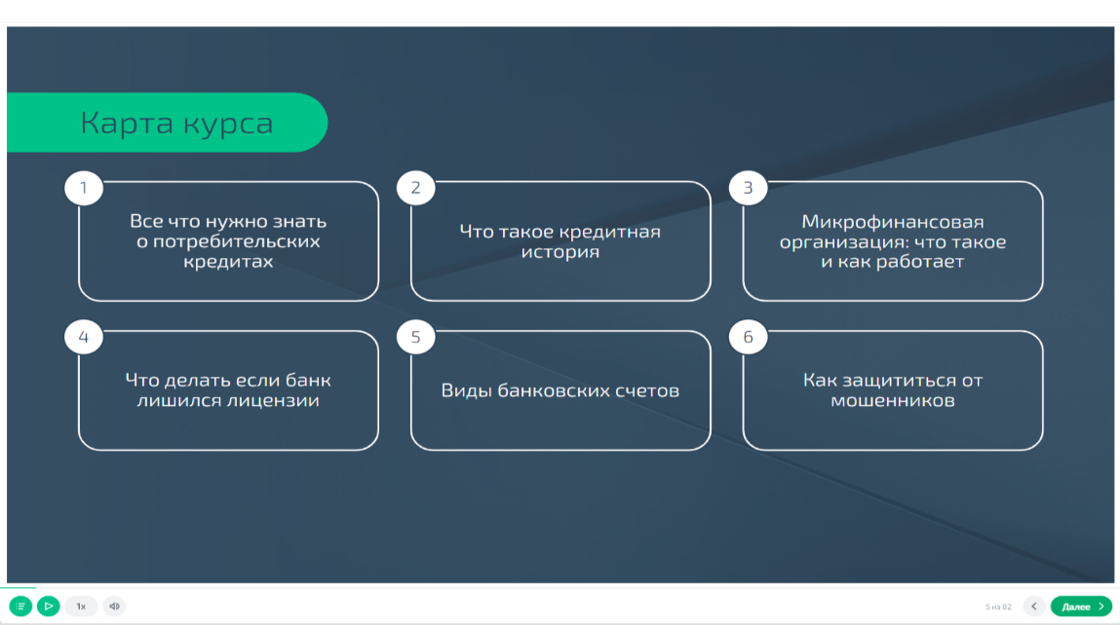
МИНИСТЕРСТВО ТОРГОВЛИ И УСЛУГ РЕСПУБЛИКИ БАШКОРТОСТАН
Государственная программа «Защита прав потребителей в Республике Башкортостан»

Slide 41
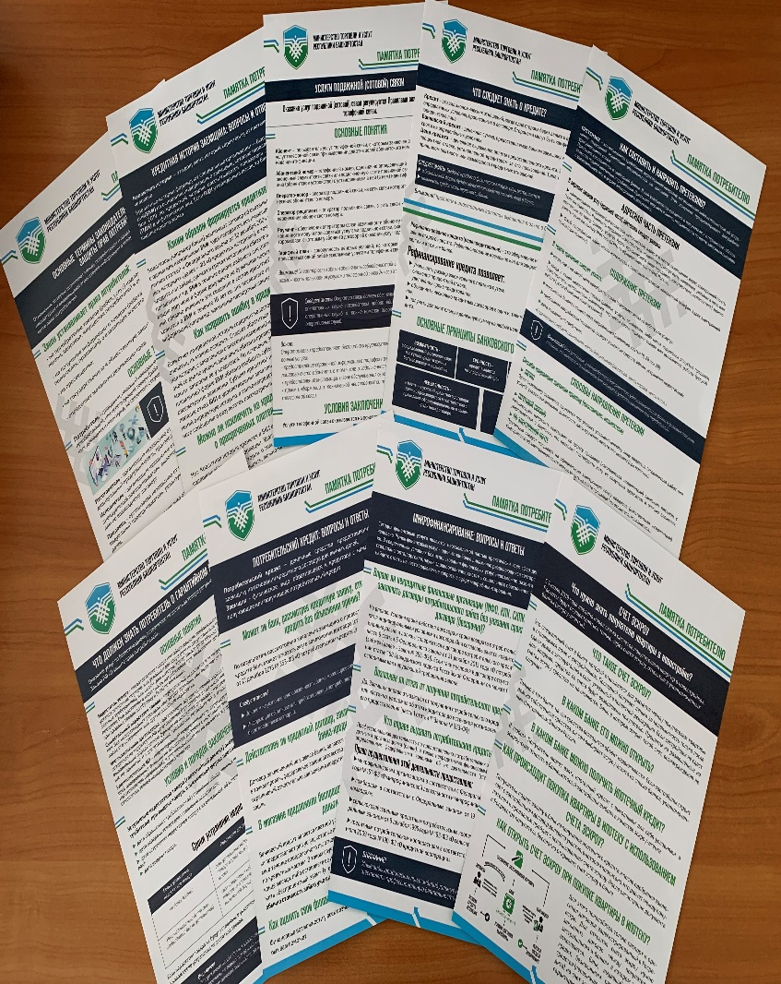
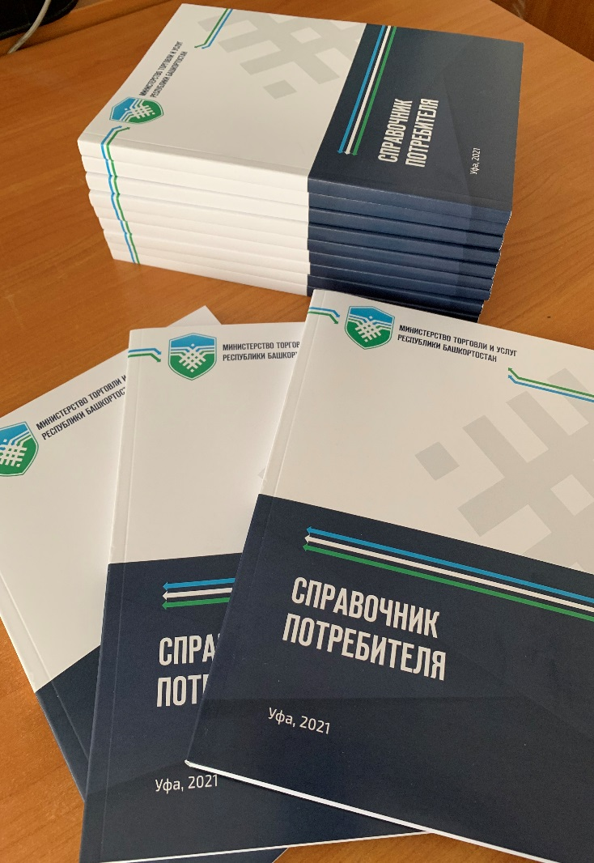
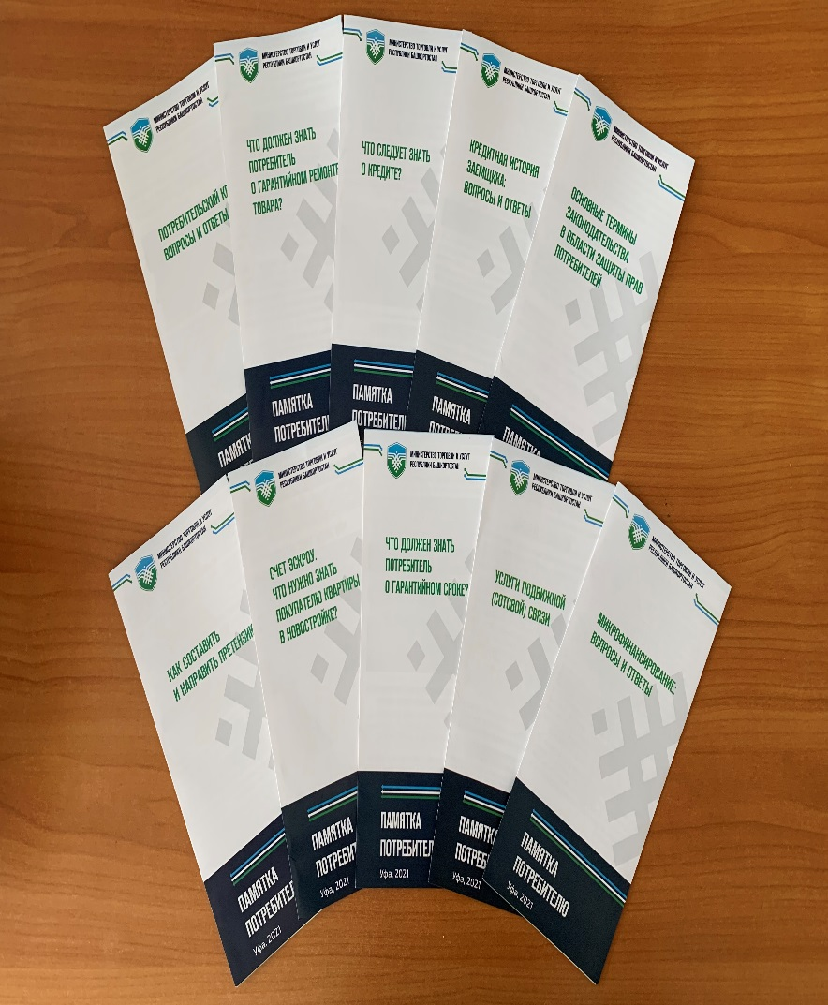
МИНИСТЕРСТВО ТОРГОВЛИ И УСЛУГ РЕСПУБЛИКИ БАШКОРТОСТАН
Государственная программа «Защита прав потребителей в Республике Башкортостан»

Slide 42

МИНИСТЕРСТВО ТОРГОВЛИ И УСЛУГ РЕСПУБЛИКИ БАШКОРТОСТАН

Slide 43



2023
ОБЪЕДИНЕНИЕ ПОТРЕБИТЕЛЕЙ РОССИИ - это общественная организация, составляющая рейтинги на базе многолетних исследований эффективности защиты прав потребителей в Российской Федерации.
Рейтинг субъектов Российской Федерации по уровню защищенности потребителей проводятся 1 раз в 2 года и опубликованы в 2010, 2012, 2014, 2016, 2018 и 2021 годах.
Седьмой рейтинг официально представлен 30 октября 2023

Slide 44

РЕЙТИНГ СУБЪЕКТОВ РОССИЙСКОЙ ФЕДЕРАЦИИ
ПО УРОВНЮ ЗАЩИЩЕННОСТИ ПОТРЕБИТЕЛЕЙ
2023

Slide 45
РЕЙТИНГ СУБЪЕКТОВ РОССИЙСКОЙ ФЕДЕРАЦИИ
ПО УРОВНЮ ЗАЩИЩЕННОСТИ ПОТРЕБИТЕЛЕЙ
2021

Slide 46
РЕЙТИНГ СУБЪЕКТОВ РОССИЙСКОЙ ФЕДЕРАЦИИ
ПО УРОВНЮ ЗАЩИЩЕННОСТИ ПОТРЕБИТЕЛЕЙ
ИТОГИ РейтингОВ - 2023 и 2021 СУБЪЕКТОВ РФ
по уровню защищенности потребителей
Место субъекта в Рейтинге - 2023 | Субъект Российской Федерации | Количество баллов в Рейтинге - 2023
1 | Республика Башкортостан | 1189 (+123 балла)
2 | Республика Татарстан | 1066 (+27 баллов)
3 | Ростовская область | 1039
Место субъекта в Рейтинге - 2021 | Субъект Российской Федерации | Количество баллов в Рейтинге - 2021
1 | Республика Башкортостан | 944 (+106 баллов)
2 | Ростовская область | 838 (+13 баллов)
3 | Республика Татарстан | 825

Slide 47
МИНИСТЕРСТВО ТОРГОВЛИ И УСЛУГ РЕСПУБЛИКИ БАШКОРТОСТАН
Спасибо за внимание

